Slide 1
掛川市・菊川市・御前崎市・牧之原市
指定給水装置工事事業者講習会資料
指定給水装置工事事業者制度の更新制度について
Notes:
令和３年

Slide 2
説明の内容
        指定給水装置工事事業者制度の概要
        水道法の改正（指定の更新制導入）
        更新スケジュール
        更新手続き

Slide 3
１．指定給水装置工事事業者制度の概要

Slide 4
指定給水装置工事事業者制度の概要
目的
水道法に定める指定基準のもとで各事業体が給水装置工事事業者を指定し、主任技術者による適正な給水装置工事の施行の確保を図る。
経過
従来は各事業体が独自の基準で給水装置工事を施行する者を指定。
平成8年に水道法が改正され、平成10年4月1日より全国一律の指定基準による制度が施行されました。これにより、全国どこの事業体からも指定を受けることが可能となり、新たに全国統一の給水装置工事に係る技術者の資格として『給水装置工事主任技術者』という国家資格が設けられました。
水道法の指定基準に基づいた事業者を指定し、適正な工事の施行確保を目的として定めた制度。

Slide 5
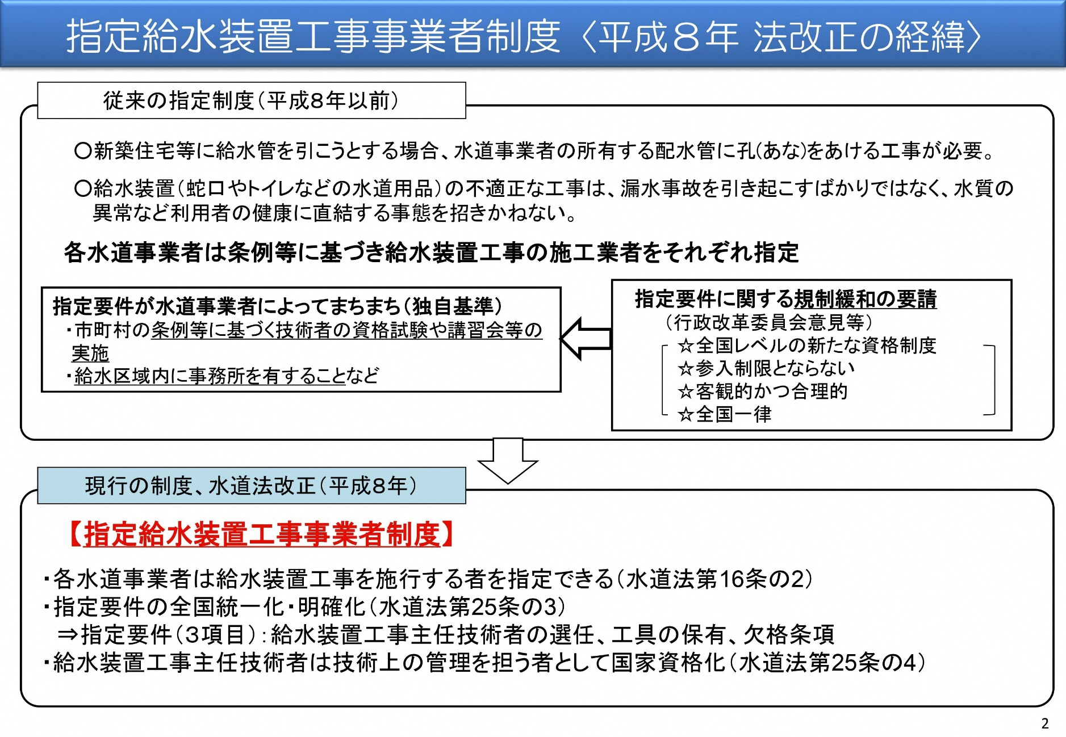
出典：厚生労働省

Slide 6
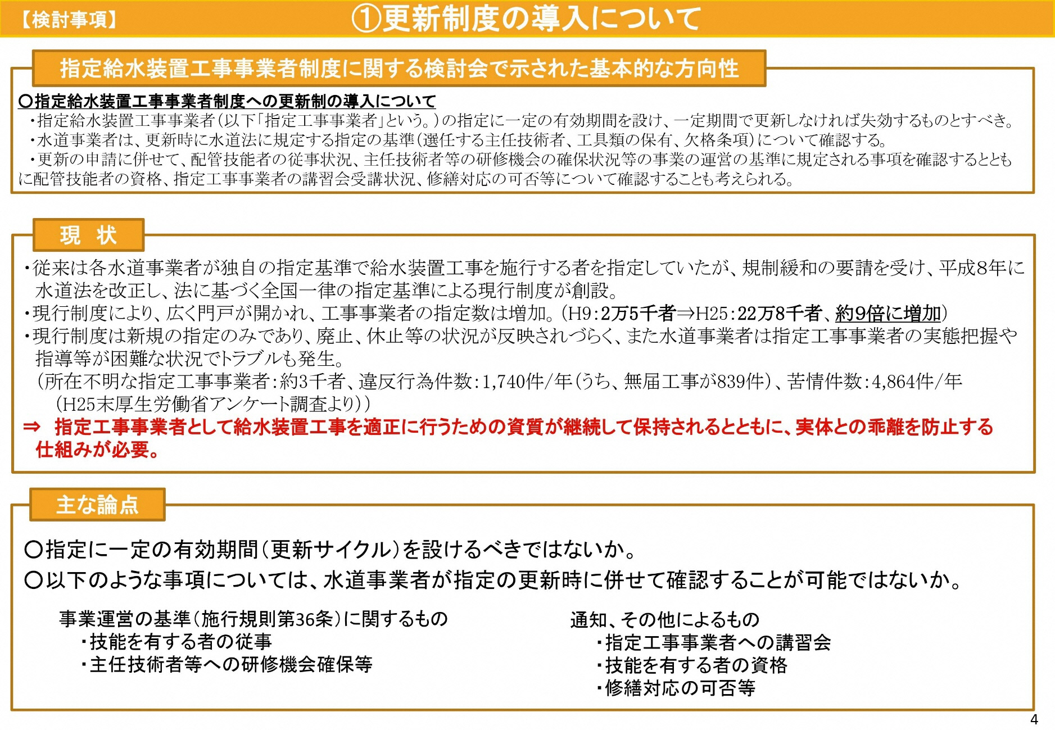
出典：厚生労働省

Slide 7
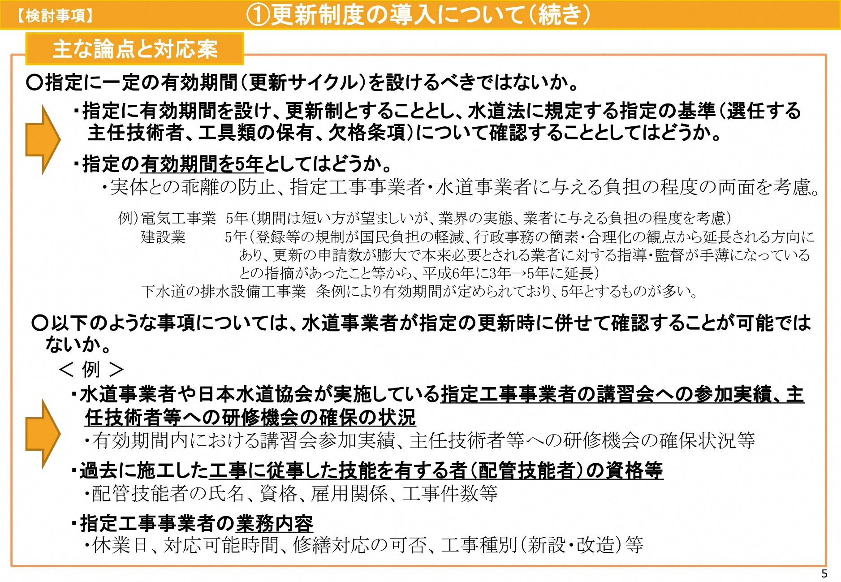
出典：厚生労働省

Slide 8
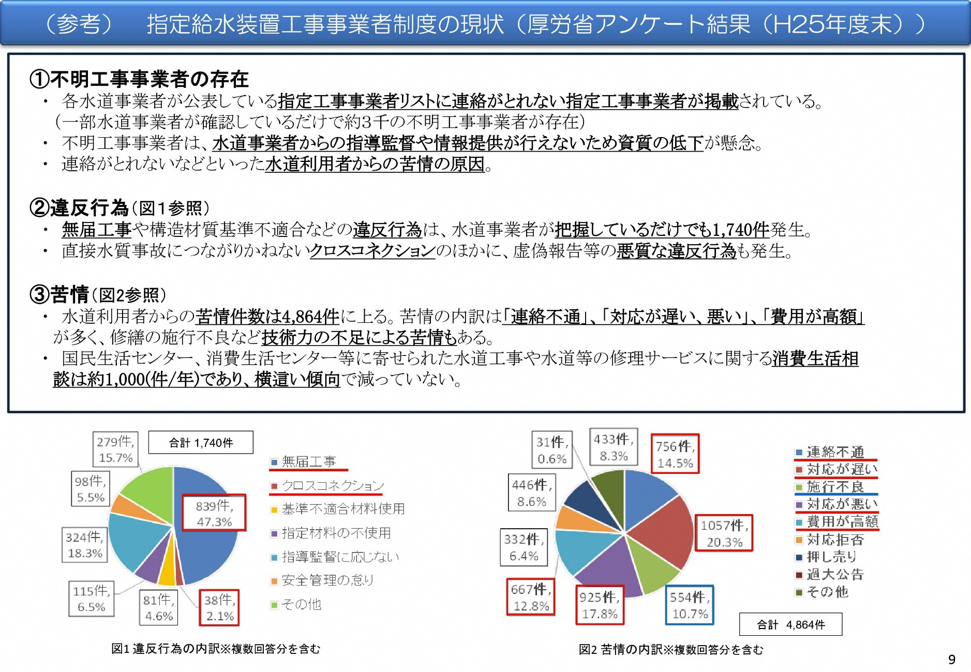
出典：厚生労働省

Slide 9
２．水道法の改正（指定の更新制導入）

Slide 10
更新制の導入
令和元年10月1日より指定給水装置工事事業者制度は5年ごとの更新が必要になりました。
※事業体ごとに手続きが必要
5年ごとに指定の更新が必要となり、指定を受けている事業体ごとに申請が必要です。

Slide 11
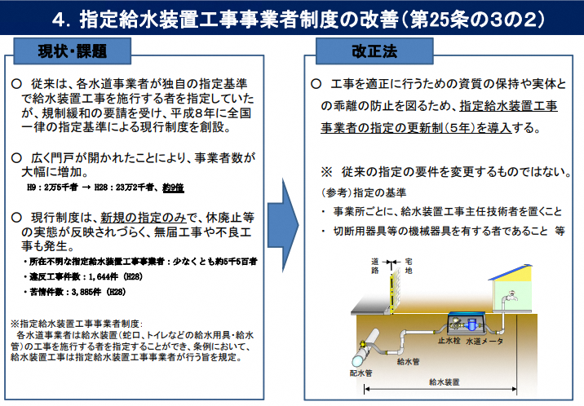
事業基礎編指定給水装置工事事業者制度の改善
出典：新任市町水道職員研修会事業基礎編

Slide 12
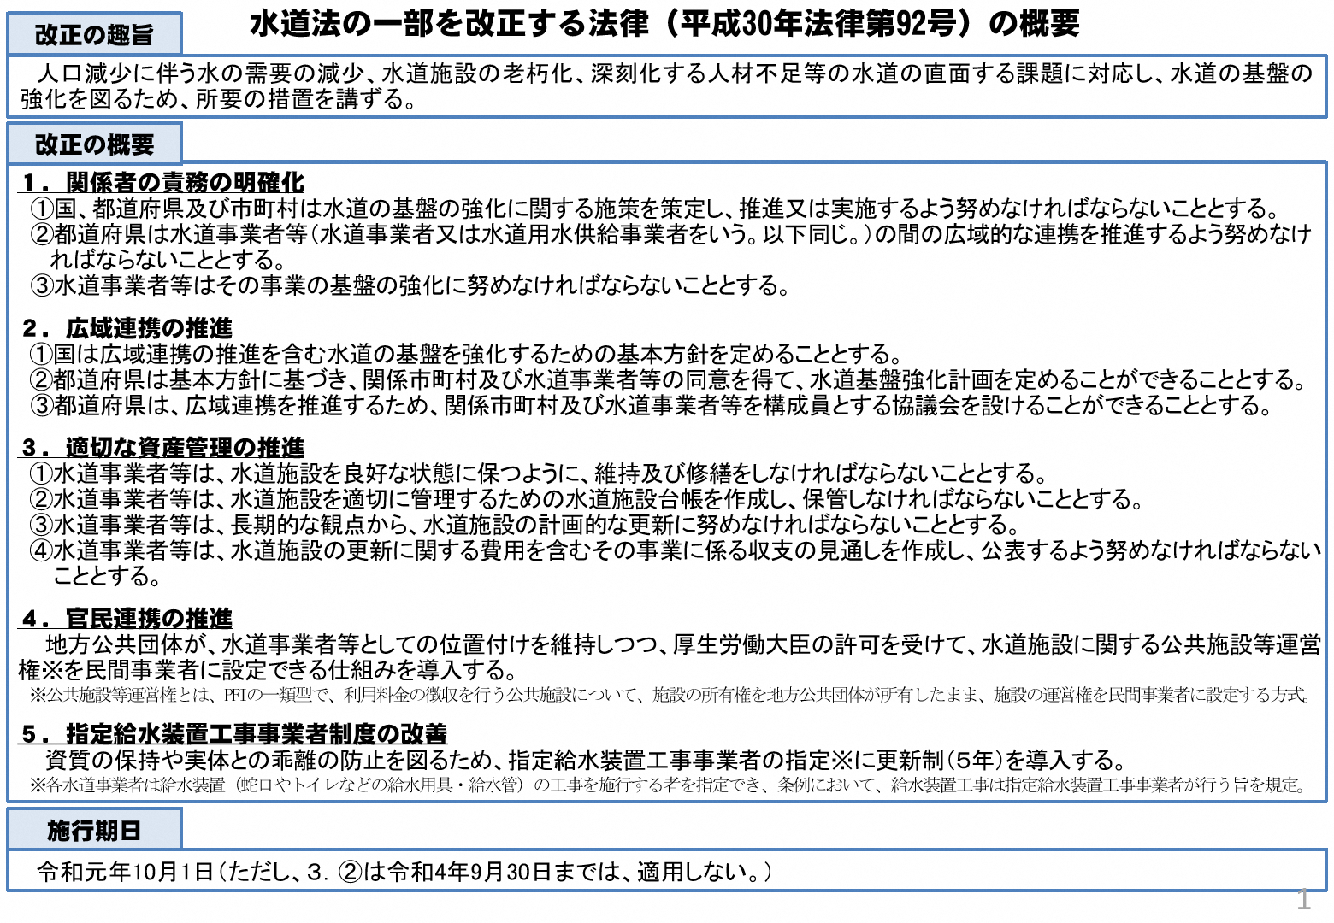
事業基礎編水道法の一部を改正する法律の概要

Slide 13
指定の有効期間区分
最初に指定を受けた日によって事業者様ごと有効期間が異なります。
区分 | 指定を受けた日 | 初回更新までの有効期間
① | 平成10年4月1日～平成11年3月31日 | 令和2年9月29日まで
② | 平成11年4月1日～平成15年3月31日 | 令和3年9月29日まで
③ | 平成15年4月1日～平成19年3月31日 | 令和4年9月29日まで
④ | 平成19年4月1日～平成25年3月31日 | 令和5年9月29日まで
⑤ | 平成25年4月1日～令和元年9月30日 | 令和6年9月29日まで
※市町村合併以前に指定を受けた指定給水工事事業者は平成17年の新市合併時に指定し直しています
指定の有効期間が従来の無期限から5年間となります
※現行制度で指定を受けている事業者の皆さまは、最初に指定を受けた日によって、初回の更新までの有効期間が異なります

Slide 14
更新手続き×
↓
指定の資格が失効
更新制導入後に新規で指定を受けた場合は、指定日から５年間が有効期間となります

Slide 15
３．更新スケジュール

Slide 16
更新スケジュール
時期 | 更新事務
11月～12月 | 翌年の講習会開催の通知
1月下旬 | 講習会の開催
7月中 | 申請期間（書類提出、手数料納付）
8月中 | 審査期間
9月初旬 | 指定証の交付
11月～ 12月 | １月 | ２月 | ３月 | ４月 | ５月 | ６月 | ７月 | ８月 | ９月 | 10月 | 11月 | 12月
講習会開催通知 | 講習会開催 |  |  |  |  |  | 申請集中受付 | 審査期間 | 指定証の交付
有効期限 9月29日

Slide 17
４．更新手続き

Slide 18
指定の要件
指定更新の要件は水道法第25条の２（指定の申請）に準拠
①給水装置工事主任技術者の選任
②給水装置工事を行うための機械器具の名称、性能及び数
③水道法第25条の３で規定された欠格要件に該当しない者
※法令第25条の３及び省令第20条に準拠
指定の要件については、更新制導入後も変更はありません。

Slide 19
指定給水装置工事事業者更新手続きに
必要な書類
指定給水装置工事事業者指定申請書
欠格要件に該当しないことの誓約書
機械器具調書（写真添付）
定款及び登記事項証明書（法人）又は住民票の写し（個人）
給水装置工事主任技術者選任届及び免状番号を確認できるもの
※各市で別途、書類を要する場合があります。

Slide 20
指定更新時確認項目
指定の更新申請時に４つの項目について確認を行います。
指定更新申請時に次の確認を行います
＜参考＞※法令第25条の８及び省令第36条に基づいた事業の基準及び運営の基準について確認
提出先の事業体が含まれている合同講習会の受講実績
業務内容（休業日、営業時間、漏水修繕対応の可否）
→ホームページへの掲載に関わる項目となります
給水装置工事主任技術者等の研修受講実績
例：外部機関による外部研修（eラーニング）、自社内研修
適切に作業を行うことができる技能を有する者の従事状況
新規申請者の方にも以上の書類を提出していただきます。

Slide 21
更新書類の提出や更新手数料についてご不明な点は
それぞれの事業体にお問い合わせください。
◇更新申請についてのお問い合わせは
掛川市上下水道部水道課水道工務係：0537-21-1716
菊川市生活環境部水道課事業係 ：0537-73-1115
御前崎市上下水道課上水道係 ：0537-85-1126
牧之原市建設部水道課工務係 ：0548-23-0082

